Slide 1
Memory Interface Generator
Course Agenda
2023
Notes:
今天來介紹MIG這個IP
顧名思義就是一個控制Memory的介面
比較常看到的就是拿來控制DDR

Slide 2
Agenda
Introduction to the DDR
MIG IP Setting
7Series FPGAs Memory Interface Solution
Calibration
How to access DDR via MIG
Notes:
那這是今天的Agenda
首先會大致講解一下DDR的構造跟運作原理
之後看一下MIG IP有哪些設定可以使用
下一次會講解如何校準
並透過一個Lab來說明如何使用MIG來存取DDR

Slide 3
Double Data Rate Synchronous Dynamic Random Access Memory
2023

Slide 4
What is the DDR?
Double Data Rate Synchronous Dynamic Random Access Memory
Double Data Rate
DRAM
SDRAM
DDR
Read & Write
RAM
Higher storage capacity
Lower cost
Need to refresh
Synchronous
DDR2
DDR3
Memory
SRAM
DDR4
Faster
DDR5
ROM
Read
Notes:
從DDR的全名可以知道它的特性(Click)
是一個可以讀也可以寫的RAM
Dynamic是因為他透過將電容充滿作為1 放空作為0 來分辨
但是使用電容就會發生電量慢慢流失 漏電的問題 所以他需要不停的刷新充電
而且他會跟CPU頻率同步 並且在clock的上升或下降沿都會動作
來做到兩倍的Data Rate
那現在做到DDR5 主要是性能數字上的差距

Slide 5
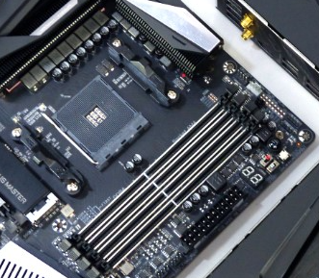
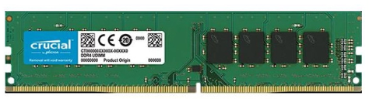
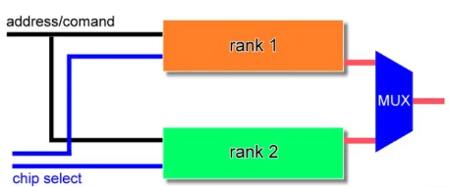
What is the DDR?
Channel
Dimm
Rank
Chip
Bank
Row & Column
Notes:
關於DDR又可分為幾個層級來看
先從Dimm來看 就是我們一般購買的DDR的樣子 大家應該都不陌生(Click)
往上一層channel 就是跟CPU傳輸時常說的單通道雙通道(Click)
往下看到 這一塊一塊就是CHIP 那Rank就是把chip做分組 用一個chip select來切換

Slide 6

What is the DDR?
Column
R
O
w
Bank
R
O
w
Column
Notes:
再往更底層看 如果把Chip拆開來看 會看到很大一片儲存矩陣(Click)
將這些矩陣做分區就是Bank 而Row跟Column就是構成矩陣的最基本單位

Slide 7

How DDR work?
31bit_addr
Bank_addr
Bank_en
001
10
0110001101011100
1001000011
0011001100011010111001001000011
Bank
Row_addr
Column_addr
Row_addr
Column_addr
Notes:
那實際上DDR是怎麼運作的呢 從上一頁的內容繼續延伸
可以把Bank當成一個一個櫃子 在找資料的時候
會先去對第幾個櫃子 的第幾層ROW 最後再看是哪一個Column
所以實際在使用時 DDR會拿到一串編碼來獲得我們要讀取或寫入的Address
以這串編碼為例實際又可以拆成這幾個部分來看(Click)
Bank address Bank enable Row address Column address

Slide 8
How DDR work?
Bank
31bit_addr
00110
0110001101011100
1001000011
-
e
Notes:
再來 當我們已經知道要使用哪一個Bank之後(Click)
因為我們的電容尺寸非常小 為了避免電容之間互相干擾(Click)
所以我們每次只會開啟一個row 來進行充電或放電的動作 其他row保持關閉狀態(Click)
最後再決定是哪一個column 做最後的輸出(Click)
但當我想要換row的時候 又出現一個問題 就是即便其他row是關閉狀態還是會有漏電問題
所以我每次想要換row的時候 就要重新refresh一次(Click)
那有關於DDR的基礎知識就先講到這
後面就來介紹MIG的一些IP設定

Slide 9
MIG Setting
Course Agenda
2023

Slide 10
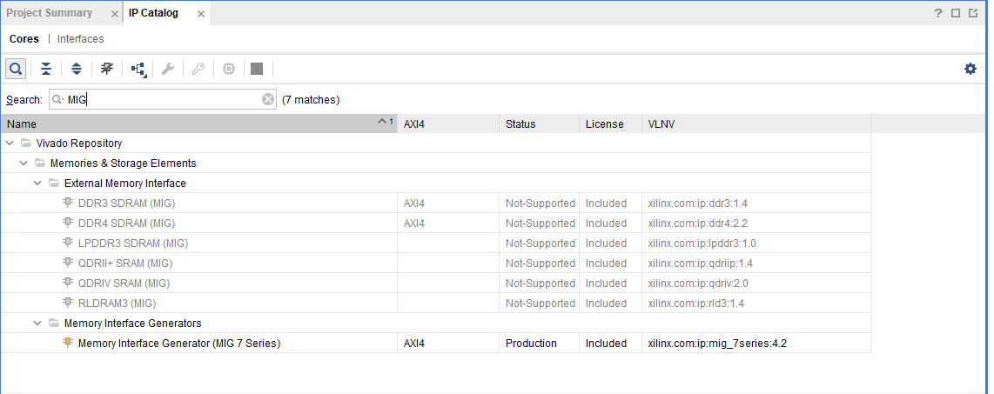
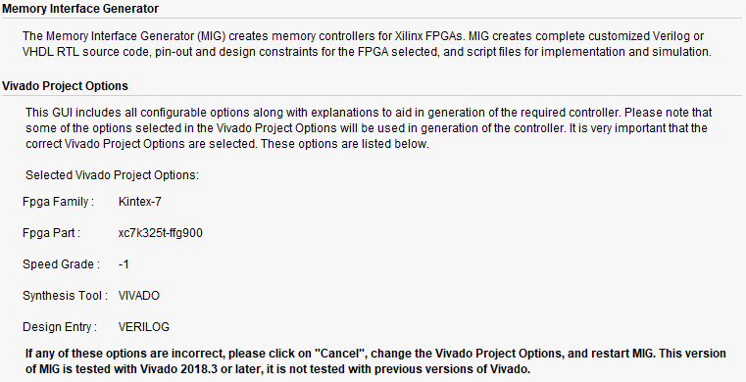
MIG IP Setting
Notes:
從IP Catalog就可以把Mig叫出來
依據料件的不同 也有不同版本MIG IP可以選擇
第一頁可以看到Project的資訊後就可以下一頁

Slide 11
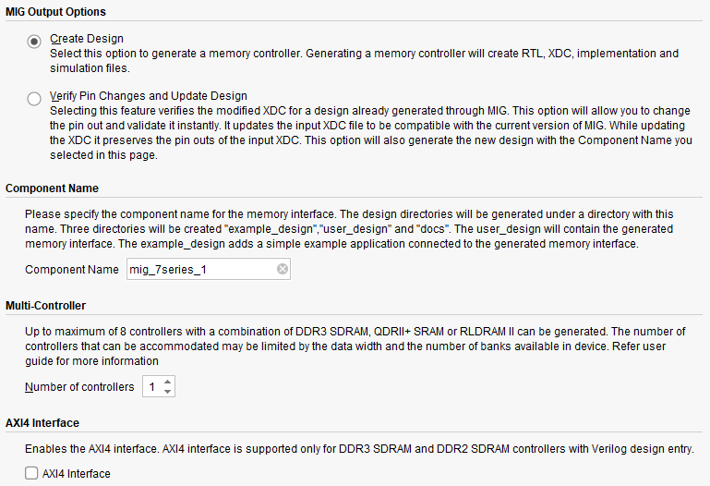
MIG IP Setting
Notes:
這邊看你是要重新設計還是要修改,命名
再來看到這個Multi Controller

Slide 12
Multi-Controller
DDR
CLOCK
Controller1
MIG1
Controller2
DDR
CLOCK
MIG2
PCB
FPGA
Notes:
就是說你這個Module裡面要塞幾個Controller
除了在設計上比較好管理以外影響比較大就是在clock上
假如今天兩個Controller都是用同一個source clock
做再一起就不用再煩惱第二個bfg跟clock要怎麼接(Click)
但要注意的是這個功能只能用在他列的memory上

Slide 13
AXI-4 Interface
Master
Slave
ARM
MIG1
AXI Wrapper
Notes:
下一個是AXI4-介面主要是看使用者需求
像是如果要跟ARM這種使用AXI介面做連接的話
我們的Slave端MIG也要使用AXI介面才能溝通
勾了這項就會在我們原生的介面外包一個AXI Wrapper

Slide 14
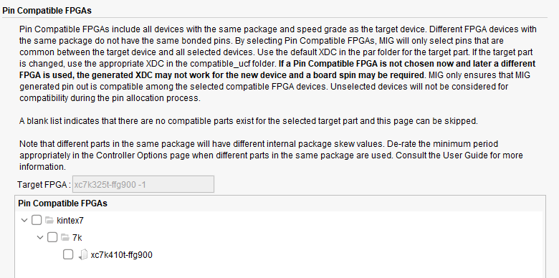
Ping Compatible
Notes:
兼容性 像我們有些料件他pin腳配置是相似的 就會顯示在這裡

Slide 15
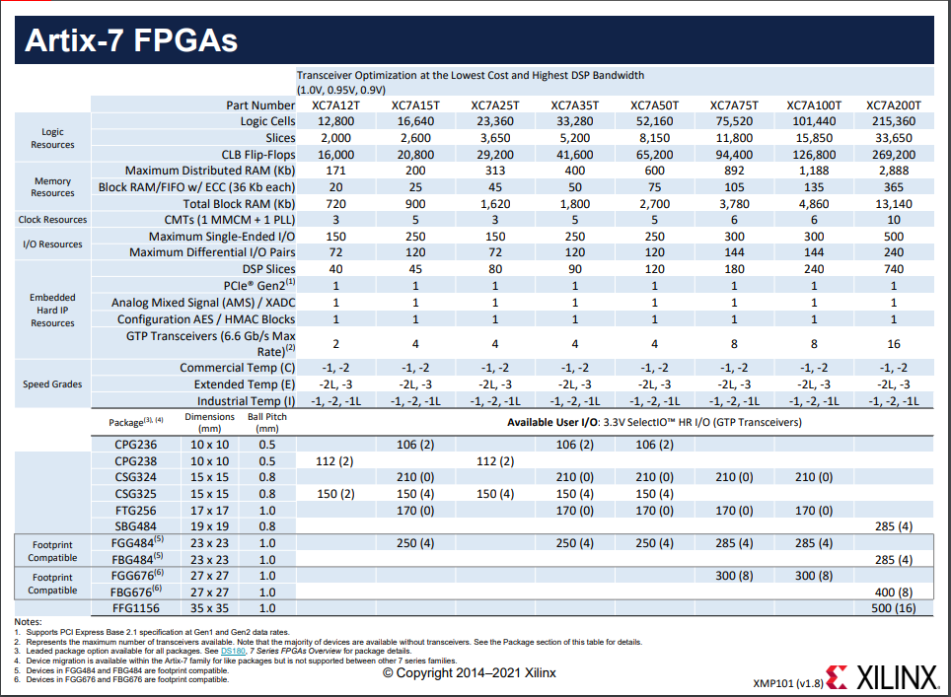
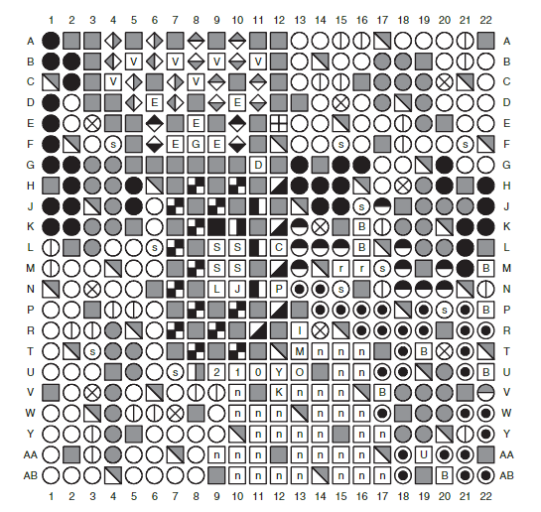
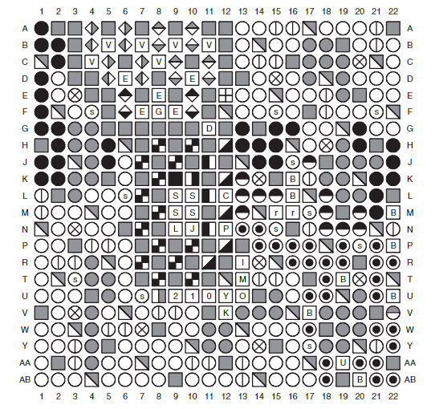
Ping Compatible
XC7A15T
XC7A75T
Notes:
像這邊以Artix7來舉例 可以看到15T跟75T的Ping腳是有兼容性的
實際看到他們的Pin腳配置(Click)
可以看到除了這區一開始沒有連接的部分以外
Pin腳的配置是相同的 所以如果剛剛有勾兼容性選項的話
就會盡量將pin腳配置在有相同配置的地方 讓日後如果要換開發版的話會比較輕鬆
(ug475)

Slide 16
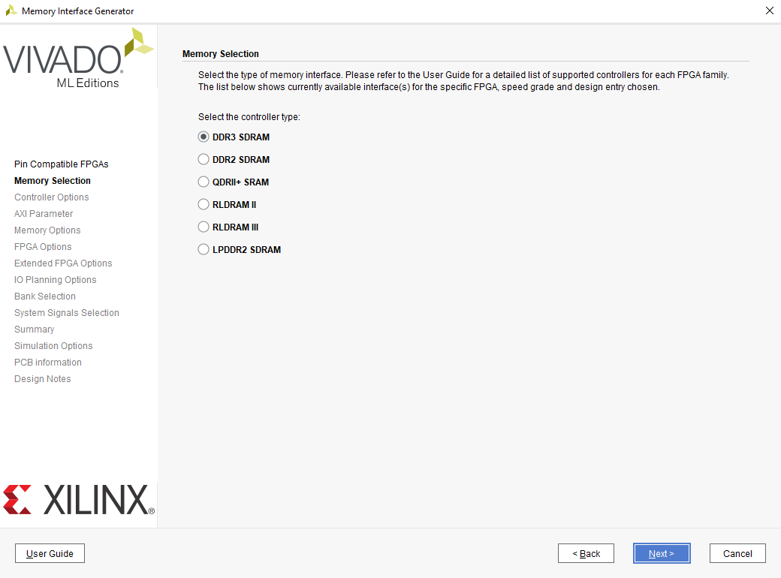
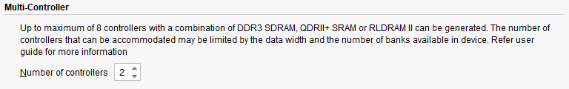
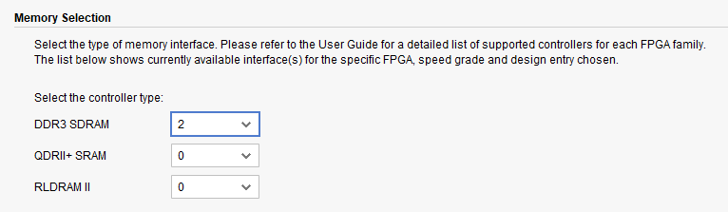
Memory Selection
Notes:
再來選擇使用的DDR 這邊可以注意到 如果前面使用Multi功能的話
只能使用DDR3 或其他這邊有提到的Memory

Slide 17
Clock
sys_clk
ref_clk
DDR
User
200MHz or 100MHz
MIG
400MHz
2:1 or 4:1
Notes:
在這一頁稍微打住 跟MIG相關的有四種時鐘
給MIG一個主要的System clock 跟 一個Reference clock
Mig又會藉由System clock分給DDR跟User端各一個clock
這兩邊的頻率會維持一個2:1或是4:1
DDR端如果是400MHz User端就是200或100MHz
而這個Reference clock 主要是用在IO Delay上 是一個固定值 看料件的限制
如果sys_clk剛好等於ref_clk的限制的話 也可以當他的source

Slide 18
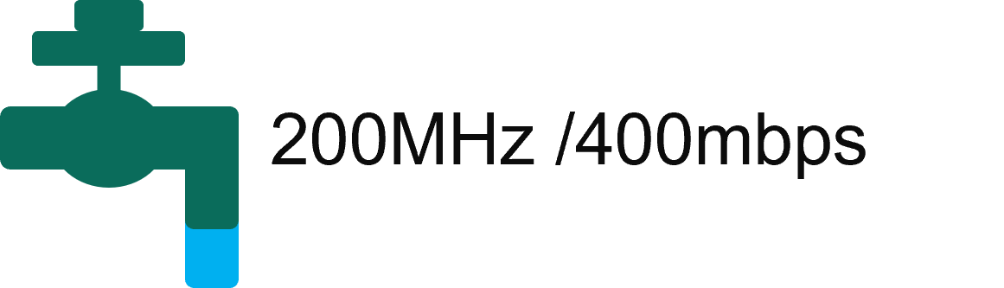

PHY to Controller Clock Ratio
DDR
16
400MHz / 800mbps
32
200MHz /400mbps
Notes:
那為什麼有這個2:1 4:1的比例 主要是因為DDR速度比FPGA能做到的速度還要快
假設每10分鐘DDR可以流出16公升的水
但我們的FPGA跟你說 我一個水龍頭每十分鐘只能排8公升(Click)
那我們就多一個水龍頭 也就是增加data width的方式 讓傳輸兩端的速率相同
減少latch的產生 回到Vivado來看

Slide 19
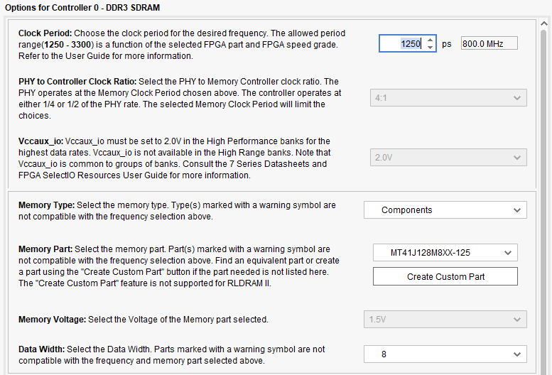
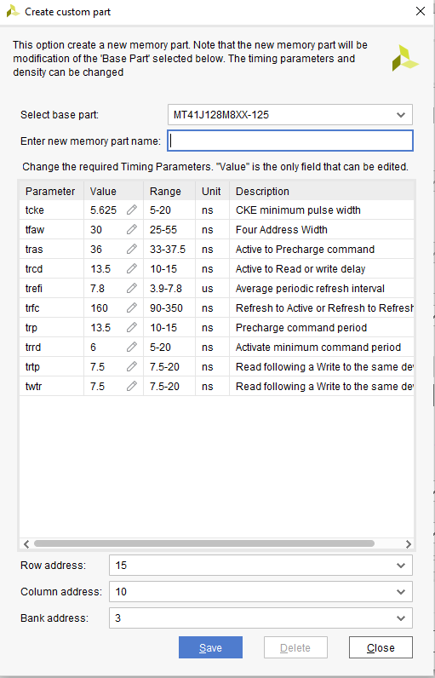
Controller Option
Notes:
如果我們DDR速度達到一定程度像800好了 就會強制鎖在4:1
就是因為這速度快到 我FPGA只能做到4分之1的速度
那這裡的clock就是指MIG給DDR的工作時鐘
而這裡給的限制範圍是這個料件本身的限制
建議就符合你的DDR規格的頻率 至於怎麼看呢
假如是美光的記憶體 就可以從他的料號裡面得知
125就是1250ps 那這個E就是他沒辦法整除所以15E代表1500.多
再來是Vccaux_io 我們每個io腳位都有他輸出的電壓1.5拉 3.3拉
為了要加快io的速度 所以預先給他一個電壓像這邊給的2v
2到1.5就會比你從0升到1.5還要快
如果這邊不是鎖住的話就要再去查料件裡面的建議規格
再來如果使用的memory這裡的選單沒有的話
就要自己建立 可以選個相近的模板在微調成自己的記憶體
那這裡有個問題就是選單裡是沒辦法選Data width
所以模板要記得先選相同data width再做微調
而記憶體的datw width 在料號的這裡可以看

Slide 20
Data Width
MIG
16
DDR
16
DDR
MIG
16
32
MIG
DDR
16
DDR
16
Data/Storage
CLK/Addr/Command
Notes:
而下面的data width則是說Mig實際設計給DDR有多少位寬
假設今天我在這裡設置成Memory兩倍的Data Width 這個MIG就可以控制兩個DDR(Click)
不過要注意的是雖然Data width變兩倍 但出水口還是同一條
所以速度上不會變 只是讓你可以用命令切換訪問兩個DDR
如果跟用兩個MIG相比(Click)
最大的優勢就是可以省下控制或Addr的IO腳位
但兩個MIG還是有好處的歐 同一時間左邊只能讀或寫 右邊可以一讀一寫
看你設計上的需求
MASK是可能一次很多Bit的資料傳進來 但我只想修改某幾個bit
可能都是同一個Bank之類的 就可以把其他不需要更動的bit遮掉 來提升效率
那一個data mask信號線就對應8個bit

Slide 21




Bank Machine
Notes:
再來看到bank machine
因為Mig到User端可能也不需要到這麼快的速度 看設計
所以又可以分為一個一個bank machine 來應對不同的user端需求
我水龍頭開一次水就流這麼多 可以同時供給你喝水的 灌溉的 澆花的
設置越高 效率越好 但花費的資源也越多

Slide 22
Ordering
Bank
Row Hit
Refresh
Notes:
ORDERING的話 前面有提到 每次換ROW的時候就要刷新一次
假設今天第一個資料 我已經開了一個ROW(點Row Hit)
如果下一個資料 也是在同一排 我就可以不刷新 這又稱為Row HIT
所以當你的資料經過排序 就可以增加Row hit的機率減少刷新頻率 提高效率
反之 就需要一直刷新 效率就會降低(點Refresh)
如果你選strict就是嚴格限制資料的順序

Slide 23
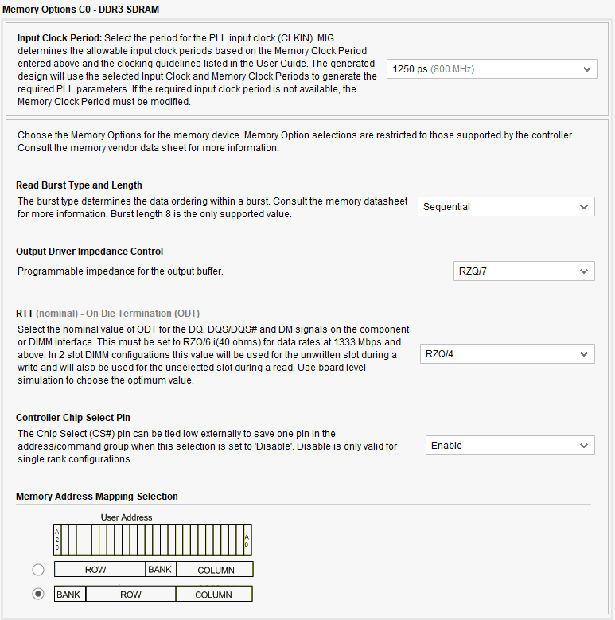
Memory Option
Notes:
這一頁最上面的這個時鐘就是Mig本身的system clock
接下來看到Burst類型

Slide 24



Burst
Notes:
首先先提burst的概念
就像體育老師下課跟學生說 收籃球歐(點籃球完點Burst) 收排球歐(點排球)
我每次下命令就是傳輸一串有關聯性的資料
可能我寫入的地址是一個一個遞增 或是像FIFO寫入地址相同
藉此簡化下指令的時間
每次就是 傳輸 啪啦啪啦 停止 傳輸 啪啦啪啦 停止

Slide 25
Interleaved
Notes:
而Interleaved就是說 我一次Burst的資料如果超過一個Row
我會先寫進下一個bank裡 這樣我就可以減少刷新的頻率(點標題)
我把全部籃子推出來把籃球收完 收進倉庫裡 再推一組籃子出來收排球

Slide 26
Sequential
Notes:
而Sequential則是寫在同一個Bank裡 一排寫完就刷新換行繼續寫(點籃球)
這樣的好處是說 就像前面bank machine有提到你可能一次是好幾個工作在進行
我可能籃球收到一半 (點排球)另外一班也拿排球羽球拍過來還
但因為我一直有在刷新一直有空的籃子可以去承接新的任務

Slide 27
Bank
Notes:
所以一個Chip裡面的運作其實會比較像這樣
幾個bank組成 bank group去做不同的工作 在做burst傳輸的時候
有的Row hit 有的Refresh 各種工作狀態的疊加
再來繼續看Vivado 電阻我先跳過
chip select則是說當我判斷你有一邊的chip用不到的時候 就會把它關閉來節省功率(回Page20)

Slide 28
Memory Address Mapping
BANK ROW COLUMN
ROW BANK COLUMN
00
00
00
00
01
01
01
01
10
10
10
10
11
11
11
11
Notes:
Memory Address 呢 前面有提到(點標題)
一般來說 我們先找Bank再找Row 最後找Column
但如果像使用Interleaved這種方式 先寫完每個Bank的Row再換行
用右邊的編碼方式效率可能就比較好
一樣也是看你設計需求

Slide 29
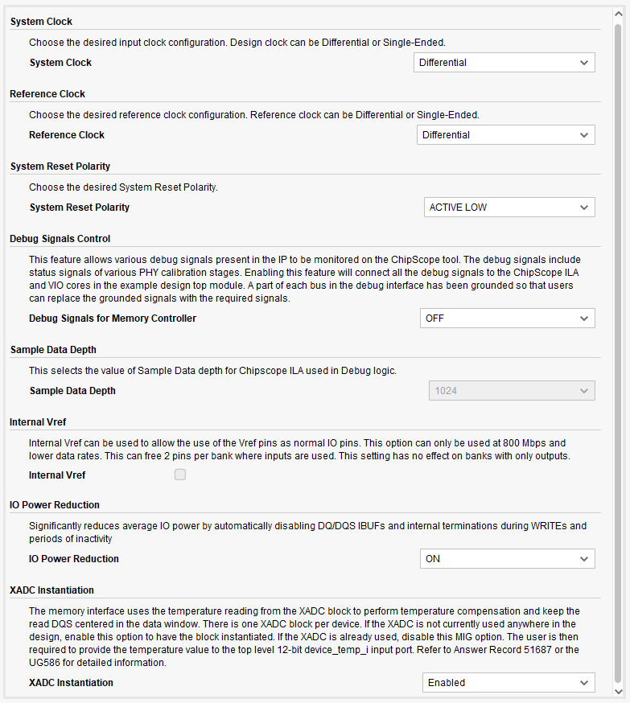
FPGA Option
Notes:
再來上面這兩個選項是問你的時鐘的來源
如果你是FPGA內部 從PLL接出來的 這種來源通常已經有接了一個BUFFER了
所以就選NO BUFFER 如果是外部就看你是single-end還是differential
reference clocK 主要是餵給IO Delay 有個規定的頻率也可以在文件裡查到
如果你前面的sys_clk跟這規定相同的話 來源也可以用sys_clk
高低位復位
debug signal mig會多給一條debug信號線讓你可以去接debug core 像ILA VIO等等
如果在800DataRate以下 可以用內部參考電壓 解放Vref作為通用I/O使用
XADC就是看是不是要順便生成數位類比轉換
這個的功用就是說他會去偵測內部的狀況 對運作作補償
像可能溫度過高 讓速度變慢 就會把delay設短一點之類的

Slide 30
Impedance matching
R
R
R
Notes:
接下來談阻抗匹配 簡單講兩個目的
當我的外阻跟內阻越相近 我功率表現就越好
另外如果傳輸兩邊的阻抗差距太大 就會發生反射抵銷能量(回Page23)
所以這裡就是調外部的輸入跟輸出電阻 一樣在記憶體的文件裡查的到

Slide 31
IO Power Reduction
MIG
DDR
V
V
R
R
Write
DQ/DQS
Read
R
R
GND
GND
Notes:
DQ是實際傳輸的數據 DQS則是兩邊的同步信號
寫入時由MIG傳輸 讀取時由DDR傳出
所以我們理想的阻抗匹配會長這樣
寫入的時候 阻抗匹配(Click) 讀取的時候阻抗匹配(Click)
我全都要的結果就變這樣 輸出電壓的時候被我自己的電阻分掉電壓
所以這裡說 寫入或是不工作的時候就把這根拔掉(Click) 降低我IO的功耗

Slide 32
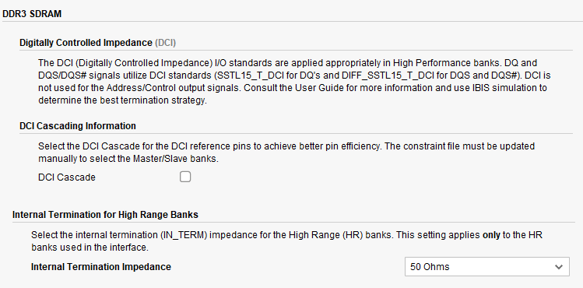
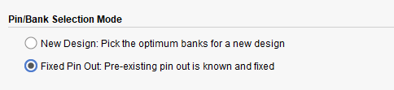
FPGA Option
Notes:
而這頁則是調內部的阻抗
HP Bank裡可以使用DCI的功能 當溫度或電壓之類的環境因素改變
它就會自動調節這個電阻的大小
你也可以把相鄰I/O腳位cascade起來一起吃DCI調節過的參考電壓
IN_TERM則是在HR Bank裡做類似的功用
只是這個就沒有自動更改電阻的功能 只能預先給定固定值
Pin腳的設置 如果讀取XDC文件 可以一鍵驗證Pin腳

Slide 33
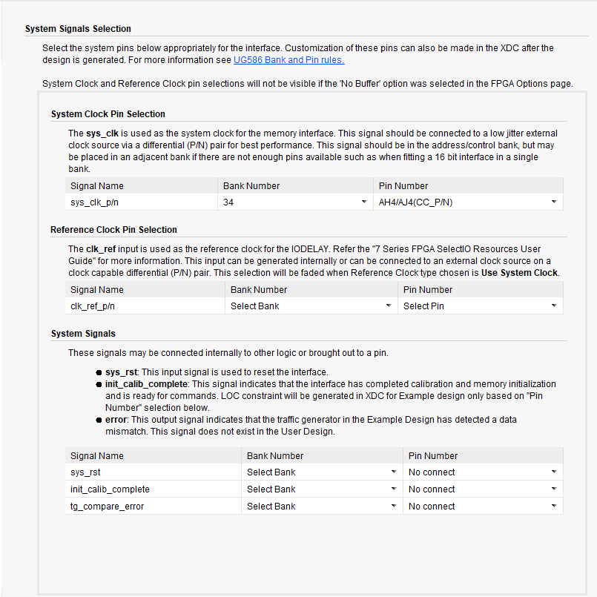
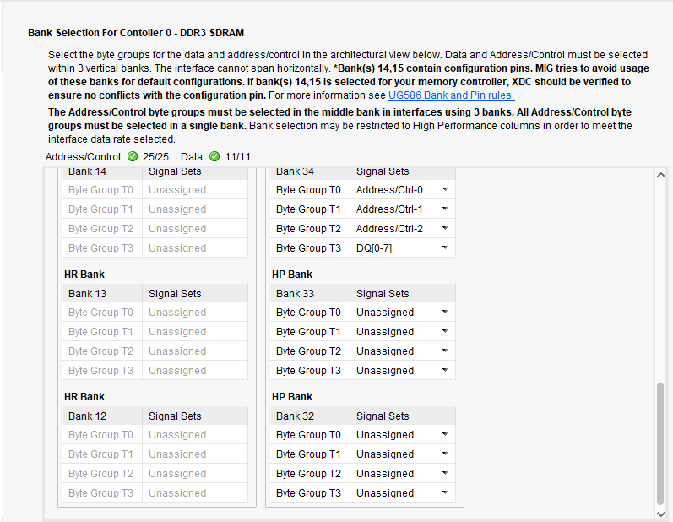
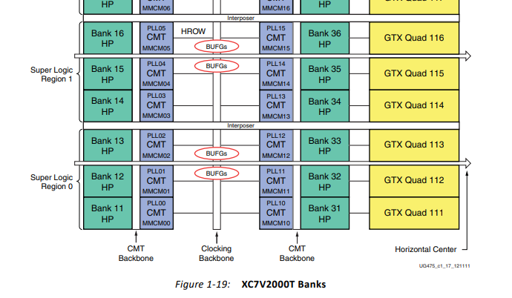
Bank and Source
Notes:
Bank 的放置 其實這裡顯示的Bank位置就很像我們實際的FPGA架構(Click)
他有一個限制是說每三個垂直得Bank
Addr跟Control要放在Data Bank的中間
再下一頁就是這些Source的接線了 (Click)
而你接的這些clk也會限制你要接在垂直的Bank裡
最後兩個 中間這個是IP初始化完成信號
後面則是錯誤信號

Slide 34
7Series FPGAs Memory Interface Solution
Course Agenda
2023

Slide 35
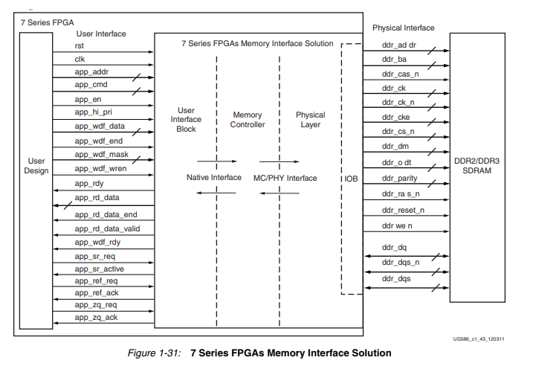
7Series FPGAs Memory Interface Solution
Handshake Signal
Write
Read
Write
refresh & calibration
Notes:
https://docs.xilinx.com/v/u/1.4-English/ug586_7Series_MIS
那這邊是MIG的Native interface
右邊是跟DDR溝通 我們只要接對Pin腳就好 把重點放在左邊User端
首先MIG會輸出一個上一頁提到的初始化完成信號 我們才能開始作業
再來從控制信號開始address command 還有這兩個互為handshake信號

Slide 36
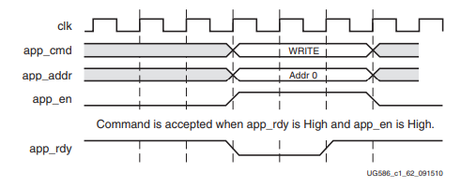
Command Path
Notes:
當cmd為0 代表寫入 為1代表讀取
而下面這兩個互為握手信號 當user端準備動作時en升高
等待MIG發出ready信號 兩者皆為1時才開始寫入或讀取

Slide 37
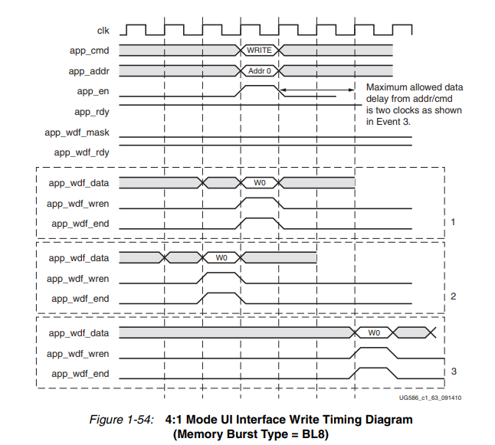



Write Path
Notes:
這是寫入的時序圖 可能會有三種情況
1.握手信號成立 同時寫入數據
2.因為數據可能先寫進別的地方 像是FIFO
所以我寫入的時間比握手信號成立還要早
3.握手信號成立之後才開始寫入 但不能超過兩個周期

Slide 38
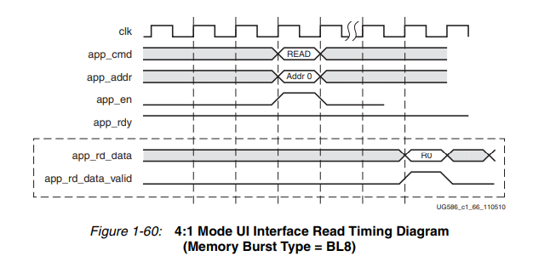
Read Path
Notes:
讀取的話就比較簡單 握手信號成立後
等待驗證信號成立以後才讀取數據 所以讀取會晚幾個週期才動作

Slide 39
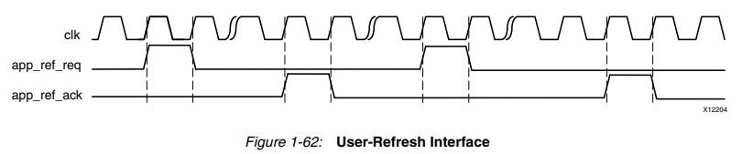
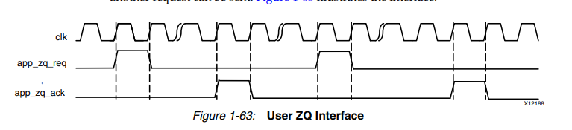
User Refresh & User ZQ
Notes:
最後就是刷新或是校準請求
完成之後 就會回你一個響應
那我今天就講到這邊 下次從校準開始講
最後再講LAB

Slide 40
Calibration
Course Agenda
2023

Slide 41
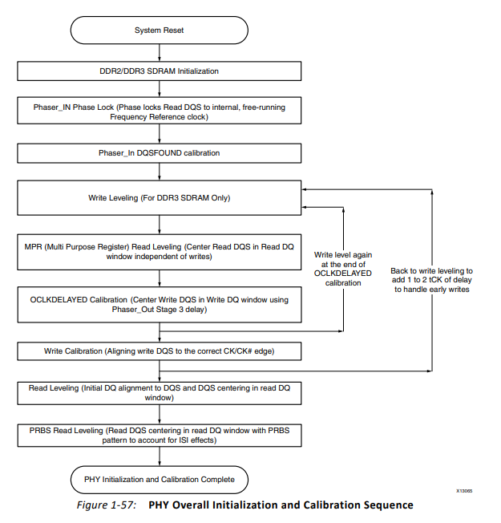
Calibration
MIG
DDR
DQS
Write
DQ
DQS
Read
DQ
Notes:
為了做到User端跟DDR之間同步
在初始化完成之後我們還要做一次校準才能開始使用
那校準主要是瞄準DQS跟DQ
因為各種原因像是物理因素 或是佈線長短等等而造成的各種誤差問題
那我們就順著流程圖 一步一步來看校準的步驟

Slide 42
Phaser Lock
CLK
DQS0
DQS1
Notes:
在Reset跟初始化之後 就開始鎖相位
一開始先鎖Clock與第一個DQS (Click)
將DQS0的上升沿對齊最接近的CLK上升沿
之後把其他的DQS對齊DQS0 (Click)
都對齊之後就等於所有的DQS跟CLK相位都鎖住了

Slide 43
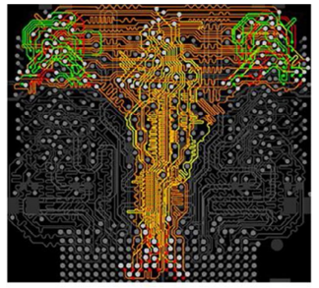
Write Leveling
T-topology
SDRAM
SDRAM
SDRAM
SDRAM
Clk/Addr/Command
MIG
Stroge/Data
Notes:
下一步是Write Leveling
原本DDR的Layout方式 為了避免Controller
到各個DRAM的時間不同 所以會採用T-topology
但是這種方式會造成佈線非常壅擠(Click)

Slide 44
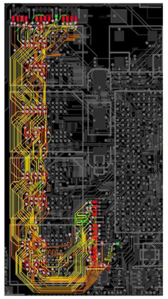
Write Leveling
Fly-by
Clk/Addr/Command
MIG
SDRAM
SDRAM
SDRAM
SDRAM
Stroge/Data
Notes:
所以在DDR3之後就改採用這種Fly-by的LayOut方式(Click)
但如此一來就會發生各個DRAM到MIG時間不同的問題

Slide 45
Write Leveling
CLK
DQS0
DQS1
Notes:
所以我們就會做一次Write Leveling
把各個DQS的時序對齊(Click)

Slide 46
Read Leveling
Clk/Addr/Command
MIG
SDRAM
DQS
SDRAM
DQ
SDRAM
SDRAM
Stroge/Data
Notes:
再來因為差動信號的DQS跑得又比Single-end的DQ還要快(Click)
而且實際封裝傳遞的路徑也有差異
所以要做一次Read Leveling來調整

Slide 47
MPR Read Leveling
0
CLK
DQS0
DQS1
DQ0
0
1
Notes:
而Read Leveling就會把DQ放在DQS週期的中間(Click)

Slide 48
MPR Read Leveling
0
CLK
DQS0
DQS1
DQ0(Write)
0
1
Notes:
同樣的在寫入的時後也會發生這個問題
所以針對寫入的DQS跟DQ也要再做一次一樣的動作(Click)
把DQ拉到DQS的中間

Slide 49
Write Calibration
t0
t1
t2
CLK
DQS0
t0
t1
DQS1
t0
t1
Notes:
再來因為剛剛Write Leveling的時候是找一個最近的CLK邊沿對齊
這個步驟就是抓到正確的CLK週期來對齊(Click)

Slide 50
Read Leveling & PRBS
0
DQS0
DQ0
0
1
DQ1
0
1
DQ2
0
1
Notes:
不過實際情況下還是可能會因為溫度電壓等等外在因素的不同
造成你DQ實際傳來的速度不一致
而實際能得到正確資訊的區域就只有這一小塊而已
所以我們會透過增減DQS Delay的方式
將DQS的正中間對到這個區域的正中間
來得到最大的容錯範圍(Click)
而PRBS則是透過這個中心點
去計算實際距離這個容錯區域到底是多少
方便上一章節有提到XADC這種來做動態的補償校準

Slide 51
Conclusion
t0
t1
t2
CLK
DQS0
t0
t1
DQS1
t0
t1
DQ0
0
1
DQ1
0
1
DQ2
0
1
Notes:
最後順著流程圖做一次總結
在Reset跟初始化之後 先鎖CLK跟第一個DQS相位(Click)
再鎖DQS0跟其他DQS的相位(Click)
同步各個DQS時間 將DQ放到DQS中間(Click)
對齊正確的CLOCK週期 最後抓出DQ的容錯範圍(Click*2)
那有關於校準的觀念就到這邊 接下來就來實際透過MIG存取DDR

Slide 52
MIG_Test Lab
Course Agenda
2023
Notes:
我們會利用MIG寫一個測試的Project
而這個Project會從地址0開始寫一個定量的數據到DDR3
再從地址0開始讀取之前寫入DDR3的數據
同時判斷讀寫數據是否一致 反覆循環讀寫

Slide 53
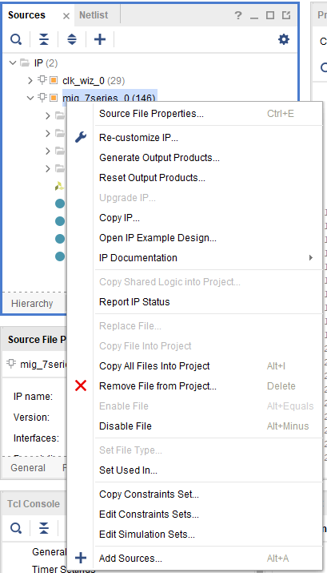
IP Example Design
Notes:
project建立完成之後 就可以從IP Catalog中建立MIG
因為前面有大致講解了IP的設定 這邊就不講太多
建立新設計 使用原生介面 選擇DDR3料號跟電壓
MIG的工作時鐘設定250MHz
System clock跟Reference Clock設定No buffer
等等會用clock wizard建一個PLL來提供 PIN腳設定 建立
之後再來建立Clock input為了講解方便這裡設定100MHz
輸出250M與200M兩個時鐘源 完成之後就來打開MIG IP的EX

Slide 54
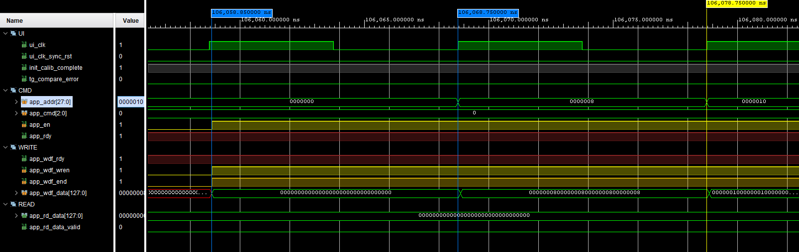
Example Design Simulation
Notes:
直接先看Simulation的結果(先點 如果需要重跑就往下講)
當初始校準信號拉高就代表我們的MIG已準備就緒
而cmd為0時代表寫入 1代表讀取
唯有兩組的握手信號同時成立才寫入資料 那前面有提到寫入的三種時機
那這裡就是同時寫入 所以end與寫入請求同時拉高
而且address與data數據同時變化

Slide 55
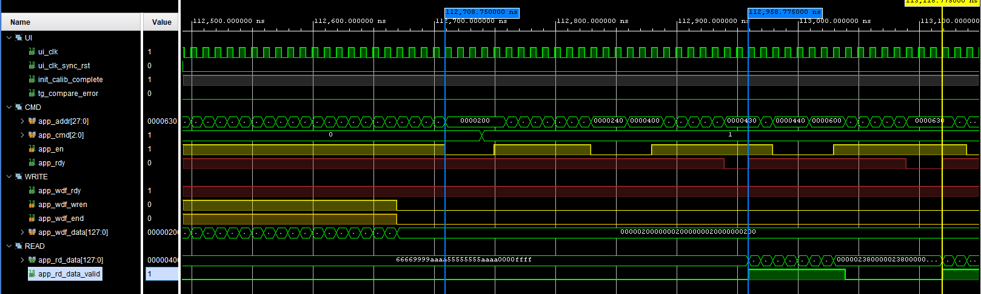
Example Design Simulation
Notes:
讀數據時則是在過了幾個週期之後
驗證信號拉高且握手信號成立才開始讀取

Slide 56
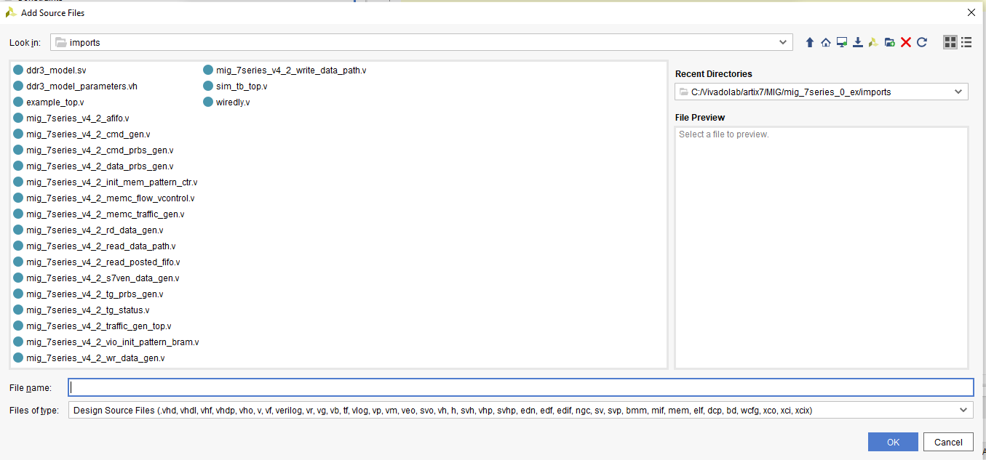
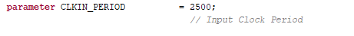
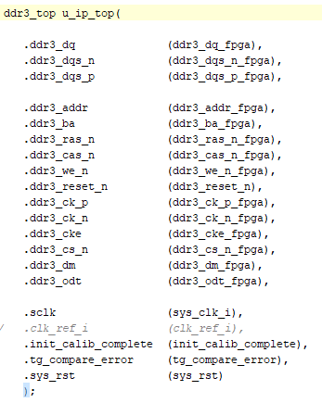
Simulation Setting
Notes:
接下來我們就開始實際設計 為了觀察內部信號的變化
要先建立一個正確的simulation環境 這邊就可以先使用example提供的模擬檔案
先從剛剛打開的example裡把這四個檔案添加過來
左邊兩個 一個是DDR3的實例化檔案 一個是DDR3相關的參數文件
右邊兩個則是testbench跟wire delay檔
之後修改testbench檔裡的CLKIN Period 也就是我們前面生成時鐘的輸入週期
這裡的單位是ps 像我們前面設定的是100MHz 所以這裡要改成10000ps
再來更改實例化的module name跟clock配置 因為我們改從內部的PLL生成
所以這裡可以把參考時鐘先註解掉

Slide 57
Top Module
ddr3_addr[13:0]
Top Module
ddr3_ba[2:0]
DDR3
ddr3_cas_n
sys_clk_i
ddr3_ck_n[0:0]
ddr3_ck_p[0:0]
ddr3_cke[0:0]
ddr3_cs_n[0:0]
ddr3_dm[1:0]
ddr3_odt[0:0]
ddr3_ras_n
ddr3_reset_n
ddr3_we_n
ddr3_dq[15:0]
ddr3_dqs_n[1:0]
sys_rst
ddr3_dqs_p[1:0]
tg_compare_error
Init_calib_complete
Notes:
再來TOP Module的編寫 可以參考範例的端口接法
那這裡把它簡單整理成這個形式 除了與DDR3連接的部分就剩下時鐘與reset兩個輸入
跟偵錯與初始校準完成兩個輸出信號

Slide 58
Simulation Setting
Mig
app_sr_req
app_ref_req
app_zq_req
sclk
Clk_wiz_0
clk_250m
sys_rst
Init_calib_complete
clk_200m
tg_compare_error
Notes:
那我們這邊先準備了一個最基礎的Top Module來做Simulation
實例化了clk跟mig兩個ip MIG的DDR3這一端已經連接好了
User端則先空接 另外依據Xilinx的推薦這三條信號線也要預先拉0
實際的CODE大概長這樣 可以看到基本與範例的寫法差不多

Slide 59
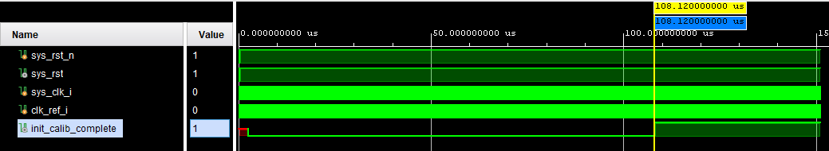
Simulation Setting
Notes:
接下來先跑一次模擬 大概要等到100多us 初始校準完成信號才會成功拉起
這個信號拉起才代表我們建立了一個時序正確的模擬環境
下一步就來完成我們的user端

Slide 60
Application Interface
APP
app_addr[ADDR_WIDTH-1:0]
Mig
app_cmd[3:0]
app_en
app_rdy
app_wdf_data[DATA_WIDTH-1:0]
app_wdf_wren
app_wdf_end
app_wdf_rdy
app_rd_data[DATA_WIDTH-1:0]
app_rd__data_valid
ui_clk
ui_clk_sync_rst
Init_calib_complete
tg_compare_error
Notes:
MIG到APP一樣可以參考example的接口配置
可以看到top modul裡的applicatio有哪些port
由MIG提供User端 clk 同步復位 校準完成信號
User端比對資料後生出的偵錯信號 以及前幾章談到的這些線路
由example可以得到Addr_width是28
Data width是前面設定的data width乘上一次burst 長度8
我們前面設定是16 所以這裡就是16*8 = 128

Slide 61
State Machine
Count != TEST_DATA_RANGE
WRITE
Init_calib_complete == 1
Count == TEST_DATA_RANGE
Init_calib_complete == 0
IDLE
WAIT
Count != TEST_DATA_RANGE
Count == TEST_DATA_RANGE
READ
Notes:
線路的配置完成之後 接下來處理狀態機
在初始的IDLE狀態 等待MIG IP初始化完成之後跳到WRITE狀態
每寫入一次我counter+1 address+8
這邊將寫入資料設為計數器 當我寫入到測試範圍最後一筆資料時
進入WAIT狀態 counter跟address歸零等待一個周期之後進到READ狀態
一樣每讀一次counter+1 address+8
讀到最後一筆資料時兩者歸零回到IDLE狀態
接下來就來看完成的Code
Cmd 的部分當狀態為寫入時指派為0 讀取時指派為1
寫入時 當mig傳來的兩個ready信號都拉高時 user端請求信號也拉高 完成握手信號
或是讀取時 只看這一組的握手信號 另外把我們寫入讀取的資料指派為一個計數器
為了模擬方便 記數到第一千筆資料時結束
下面則是狀態機的部分跟剛剛談到的動作相同就不多說 最後則是比對資料是否有誤
最後另外宣告了一組reg承接讀進來的資料 又因為我們傳進來的資料是一組計數器
所以這邊再做一組計數器來當作對比的資料 如果兩邊資料比對不一致錯誤信號就會拉高
最後看一下模擬結果
初始信號成功拉起 寫入時兩組握手信號成立數據同時寫入
讀取時經過幾個週期 valid信號拉高 且資料比對正確

Slide 62
Thank you very much for your attention!
Course Agenda
2023

